Slide 1
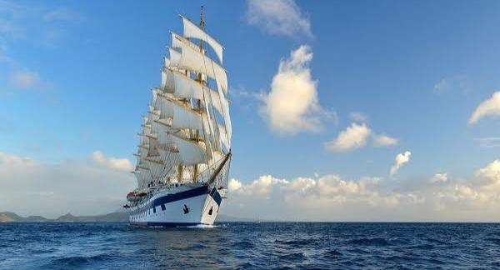
আজকের মাল্টিমিডিয়া শ্রেণিতে সবাইকে স্বাগতম

Slide 2
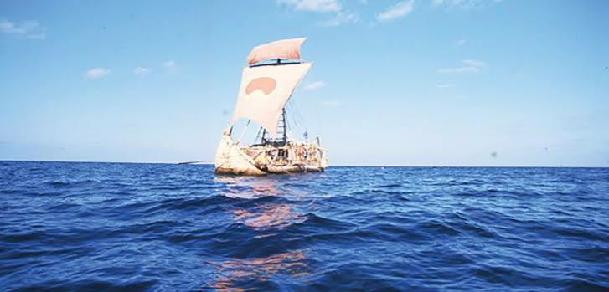
শিক্ষক পরিচিত
মোস্তাক আহাম্মদ
সিনিয়র শিক্ষক(শারীরিকশিক্ষা)
জগদীশপুর জে. সি হাইস্কুল এন্ড কলেজ মাধবপুর, হবিগঞ্জ।
মোবাইল নম্বর: 01724-739737
Email: mostakahmedjchsc@gmail.com

Slide 3
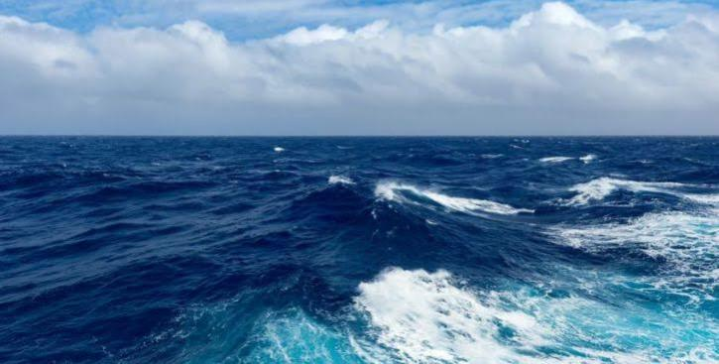
পাঠ পরিচিতি
শ্রেণি: নবম-দশম
বিষয়: ভূগোল ও পরিবেশ
অধ্যায়: ষষ্ঠ
পাঠ শিরোনাম:
বারিমণ্ডলের ধারনা

Slide 4
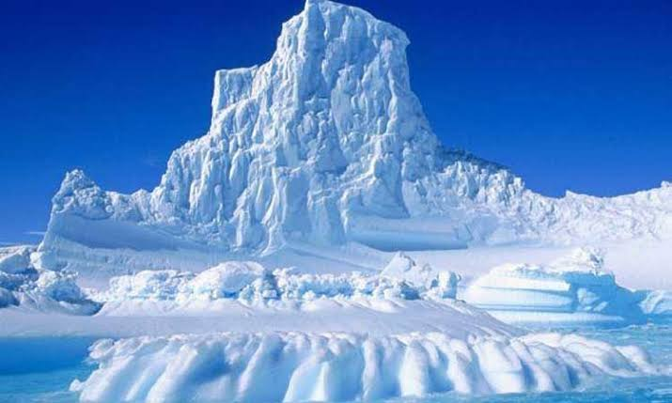
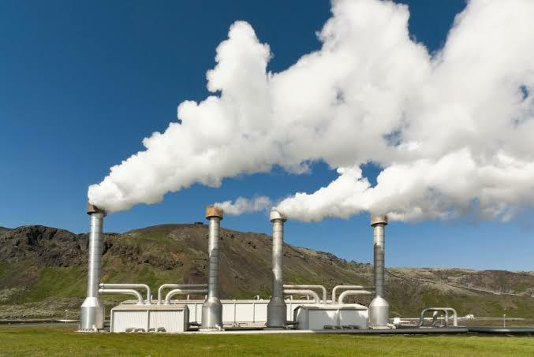
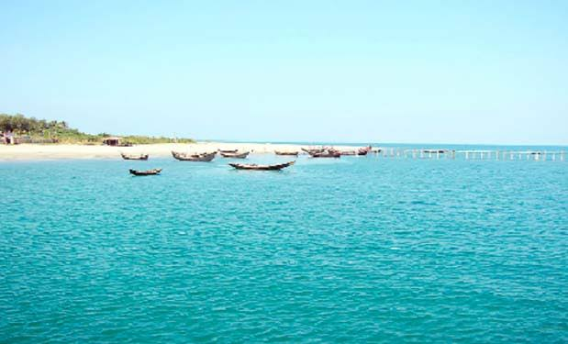
ছবিগুলো লক্ষ্য করি। কী দেখতে পাচ্ছি?
হ্যাঁ,পানির তিনটি অবস্থা।
কঠিন(বরফ)
বায়বীয়(বাষ্প)
তরল(পানি)

Slide 5
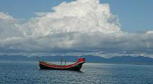
আজকের পাঠ......
বারিমণ্ডলের ধারণা

Slide 6
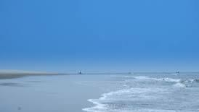
শিখনফল:
এই পাঠ শেষে শিক্ষার্থীরা....
১। বারিমণ্ডল কী তা বলতে পারবে।
২। জলরাশির অবস্থানভিত্তিক বিবরণ ও
শতকরা হার উল্লেখ করতে পারবে।
৩। মহাসাগরগুলোর আয়তন ও গড় গভীরতা বর্ণনা করতে পারবে।
৪। সাগর, উপসাগর ও হ্রদ চিহ্নিত করতে । পারবে।

Slide 7
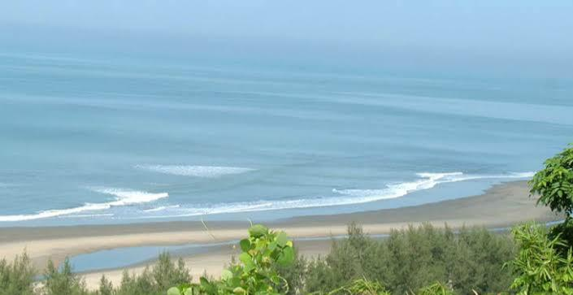
বারিমণ্ডল কী
“ Hydrosphere”-এর বাংলা প্রতিশব্দ বারিমণ্ডল “Hydro” শব্দের অর্থ পানি এবং “Sphere” শব্দের অর্থ মণ্ডল।
পৃথিবীর সকল জলরাশির অবস্থানভিত্তিক
বিস্তরণ-ই বারিমণ্ডল।

Slide 8
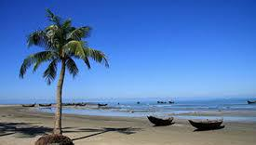
একক কাজ
বারিমণ্ডল বলতে কী বোঝায়?

Slide 9
জলরাশির অবস্থানভিত্তিক বিস্তরণ ও শতকরা হার
জলবিভাগের নাম
সমুদ্র
হিমবাহ
ভূগর্ভস্থ পানি
হ্রদ
মাটির আদ্রতা
বায়ুমণ্ডল
নদী
জীবমণ্ডল
পরিমাণ (ঘন কিমি′^৩×১,০০,০০০)
১৩৭০
২৯
৯.৫
০.১২৫
০.০৬৫
০.০১৩
০.০০১৭
০.০০০৬
শতকরা হার(%)
৯৭.২৫
২.০৫
০.৬৮
০.০১
০.০০৫
০.০০১
০.০০০১
০.০০০০৪

Slide 10
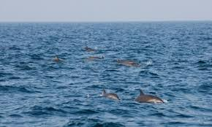
মহাসাগর
বারিমণ্ডলের উন্মুক্ত বিস্তীর্ণ বিশাল লবণাক্ত জলরাশিকে মহাসাগর (Ocean) বলে। পৃথিবীতে পাঁচটি মহাসাগর আছে।

Slide 11
মহাসাগরের আয়তন ও গড় গভীরতা
মহাসাগর | আয়তন(বর্গকিলোমিটার) | গড় গভীরতা(মিটার) | অবস্থান
প্রশান্ত মহাসাগর | ১৬ কোটি ৬০ লক্ষ | ৪,২৭০ | আমেরিকা ও এশিয়ার মধ্যবর্তী
আটলন্টিক মহাসাগর | ৮ কোটি ২৪ লক্ষ | ৩,৯৩২ | আমেরিকা, ইউরোপ ও আফ্রিকা
ভারত মহাসাগর | ৭ কোটি ৩৬ লক্ষ | ৩,৯৬২ | আফ্রিকা, ভারত ও অস্ট্রেলিয়া
উত্তর মহাসাগর | ১ কোটি ৫০ লক্ষ | ৮২৪ | পৃথিবীর উত্তর গোলার্ধ
দক্ষিণ মহাসাগর | ১ কোটি ৪৭ লক্ষ | ১৪৯ | এন্টার্কটিক ও ৬০° দক্ষিণ অক্ষাংশের মধ্যবর্তী

Slide 12
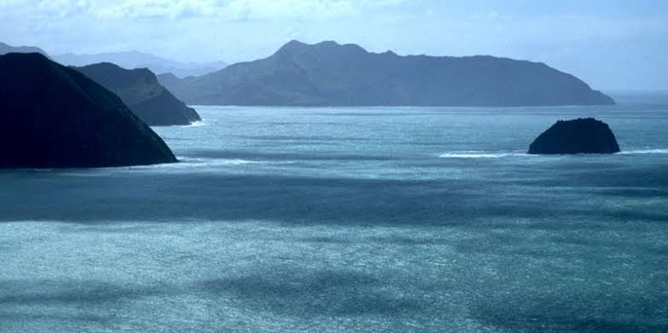
জোড়ায় কাজ
জলরাশির অবস্থানভিত্তিক বিস্তরণ ও শতকরা হার নির্ণয় কর।

Slide 13
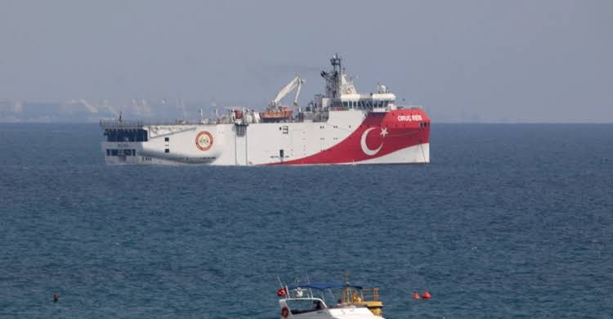
সাগর
মহাসাগর অপেক্ষা স্বল্প আয়তন বিশিষ্ট জলরাশিকে সাগর(Sea) বলে। যথা- ভূমধ্যসাগর, লোহিত সাগর, জাপান সাগর ইত্যাদি।

Slide 14
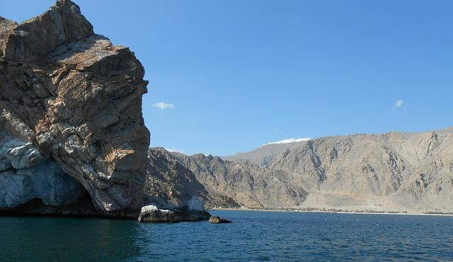
উপসাগর
তিনদিকে স্থল দ্বারা পরিবেষ্টিত এবং একদিকে জল তাকে উপসাগর(Bay) বলে। যথা- বঙ্গোপসাগর, পারস্য উপসাগর, মেক্সিকো উপসাগর ইত্যাদি।

Slide 15
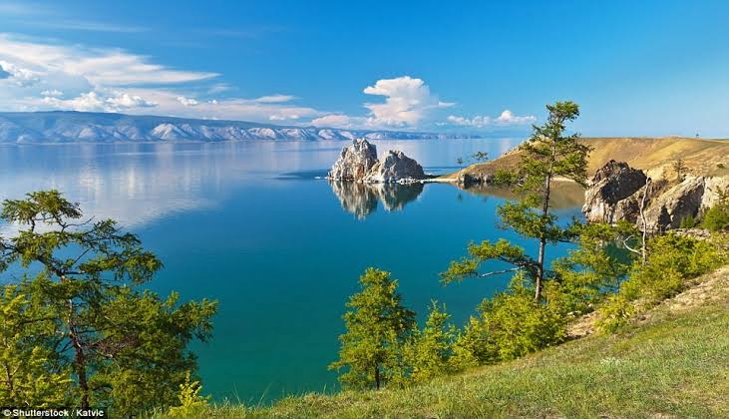
হ্রদ
চারিদিকে স্থলভাগ দ্বারা বেষ্টিত জলভাগকে হ্রদ(Lake)বলে। যথা-বৈকাল হ্রদ, সুপিরিয়র হ্রদ, ভিক্টোরিয়া হ্রদ ইত্যাদি।

Slide 16
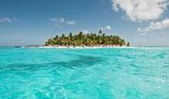
মূল্যায়ন
১। মোট জলরাশির শতকরা কতো ভাগ সমুদ্র?
২। সাগর ও উপসাগর বলতে কি বুঝ?
৩।মহাসাগরের আয়তন ও গড় গভীরতার ছক তৈরি কর।

Slide 17
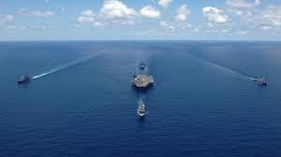
বাড়ির কাজ
পৃথিবীর মানচিত্র অঙ্কন করে দু’টি করে মহাসাগর, সাগর, উপসাগর ও হ্রদ চিহ্নিত কর।

Slide 18
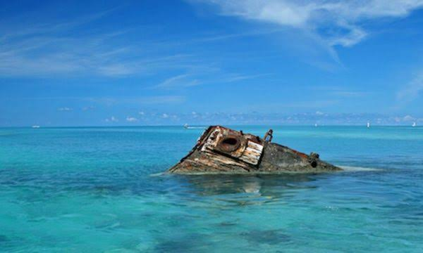
সাথে থাকার জন্য সবাইকে ধন্যবাদ।

